Slide 1

太原西山煤田低温热年代学研究
答辩人： 朱亚茹
专 业： 地质资源与地质工程
导 师： 曾凡桂 教授
孙蓓蕾 副教授
日 期： 2018年5月24日

Slide 2
汇报提纲
1
研究目的与内容
2
地质概况与样品采集
3
热史模拟
4
太原西山煤田隆升剥蚀史
5
太原史西山煤田煤层气成藏关键时期确定
6
结论与展望

Slide 3
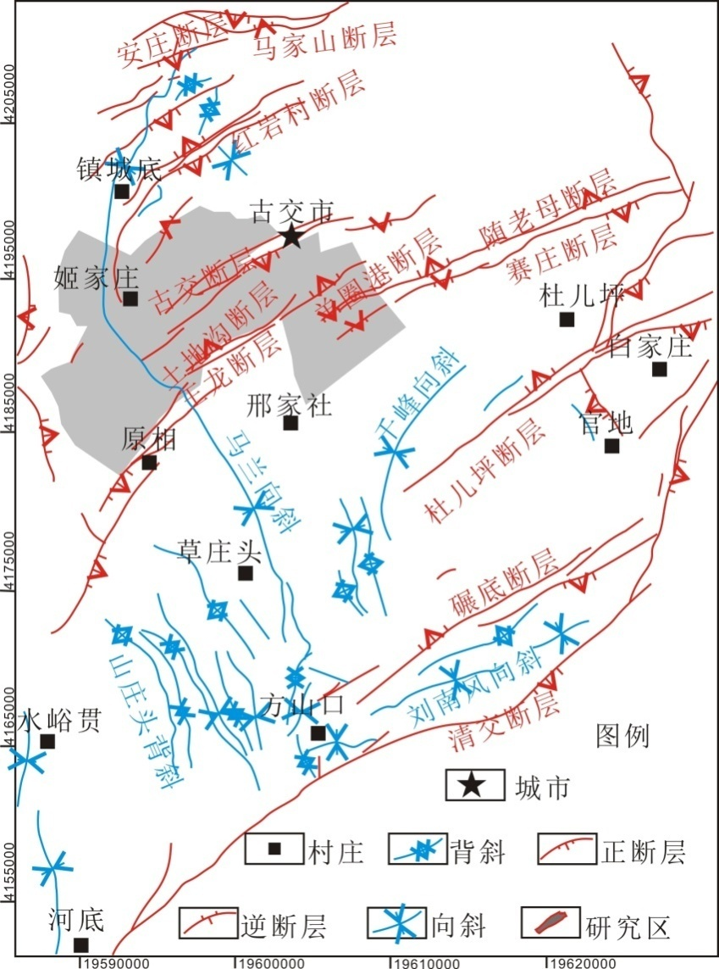
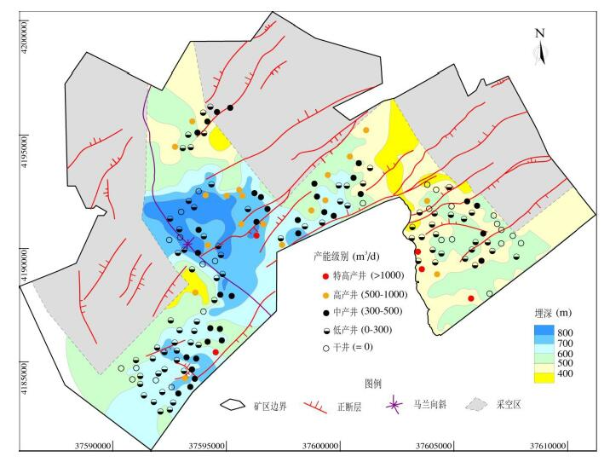
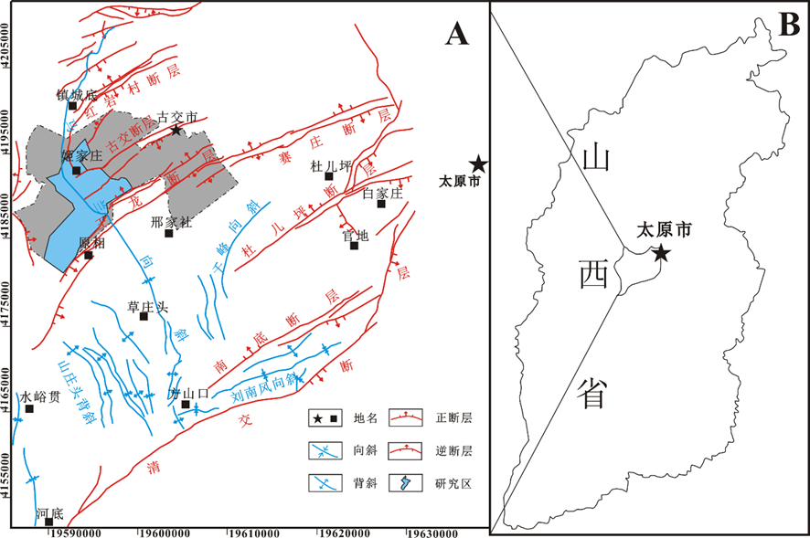
选题目的与内容
西山煤田古交区块煤层气分布图
西山煤田古交区块构造纲要图
Notes:
1、西山煤田是山西省重要的炼焦煤基地，也是煤层气勘探开发重点区域。西山煤田自中生代以来经历了多期的构造运动，具有复杂的构造-岩浆演化史、构造抬升史、地下水系统及煤层气生气作用。
2、构造演化史是决定煤层气成藏、分布的关键因素。低温热年代学被广泛应用于盆地构造演化史的恢复。因此通过研究西山煤田的构造热演化史以期限制煤层气成藏关键时期是必要的。

Slide 4
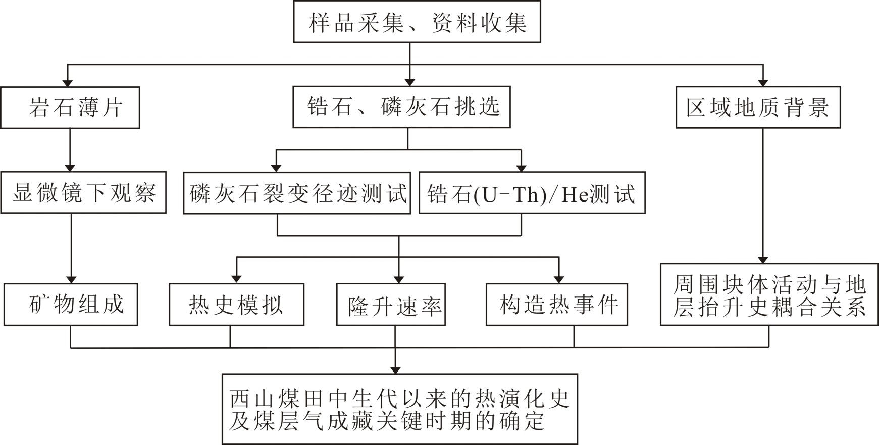
选题目的与内容
技术路线
研究方法
研究内容
科学问题

Slide 5
汇报提纲
1
研究目的与内容
2
地质概况与样品采集
3
热史模拟
4
太原西山煤田隆升剥蚀史
5
太原史西山煤田煤层气成藏关键时期确定
6
结论与展望

Slide 6
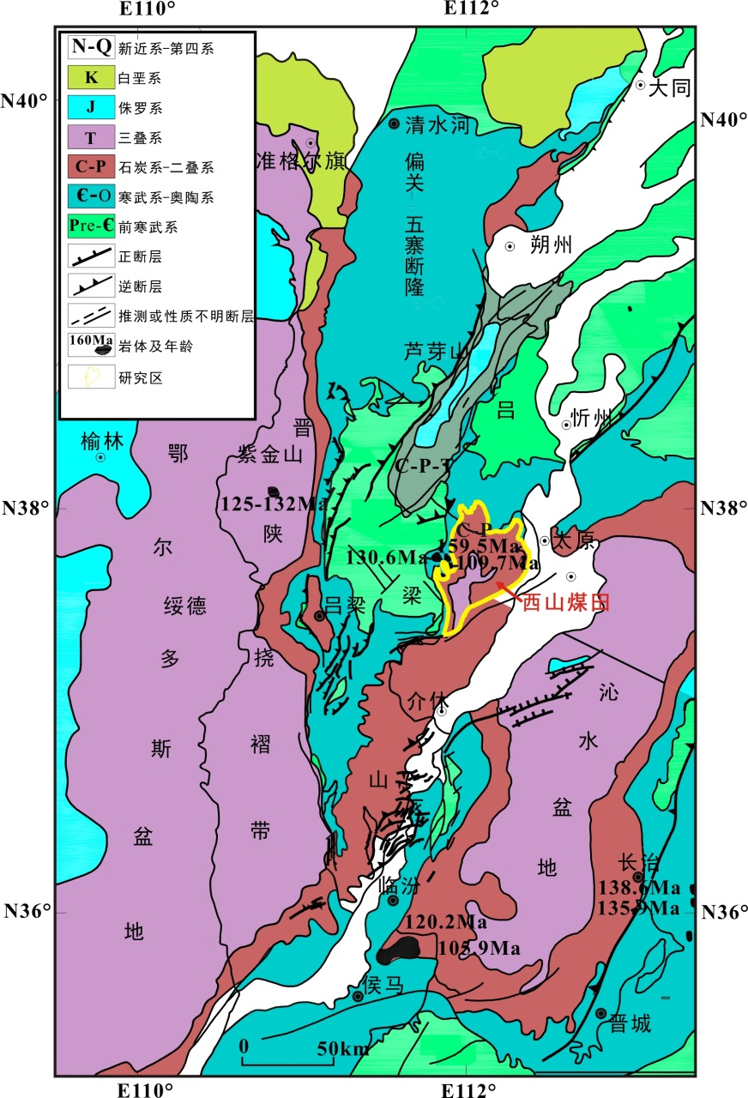
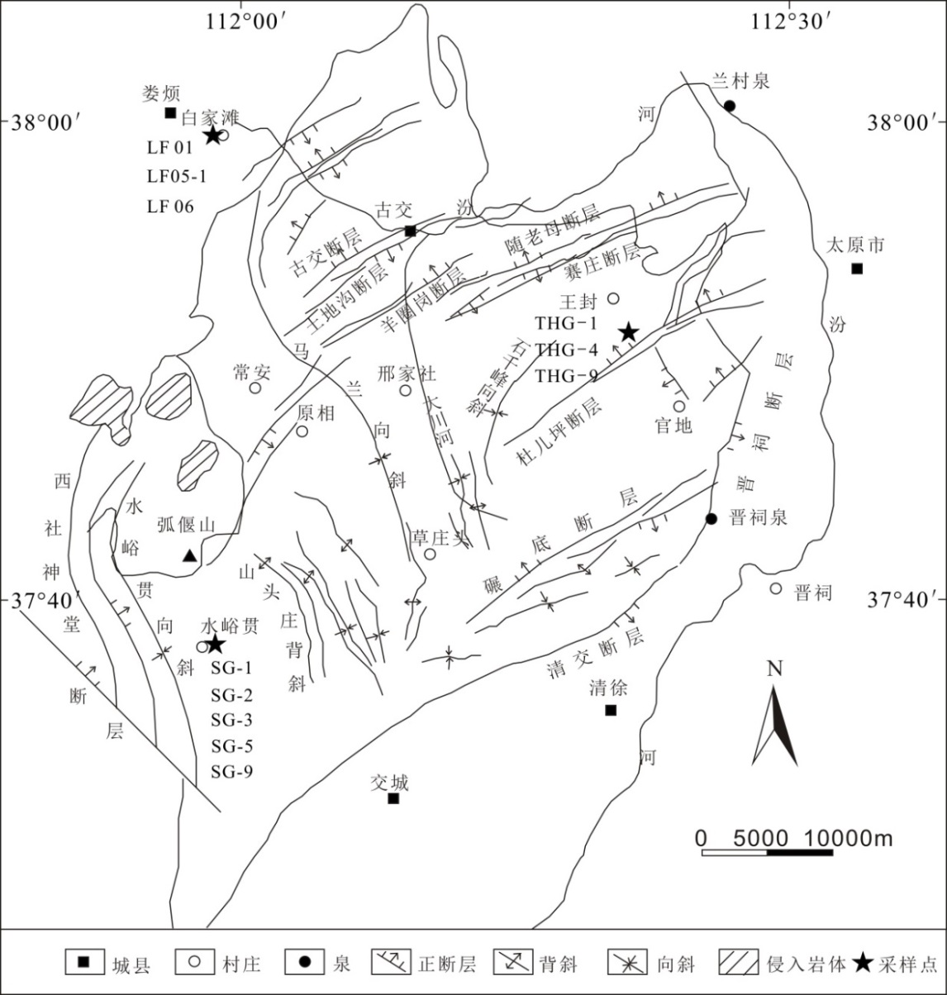
地质概况与样品采集
西山煤田及邻区构造纲要图
研究区构造纲要图

Slide 7

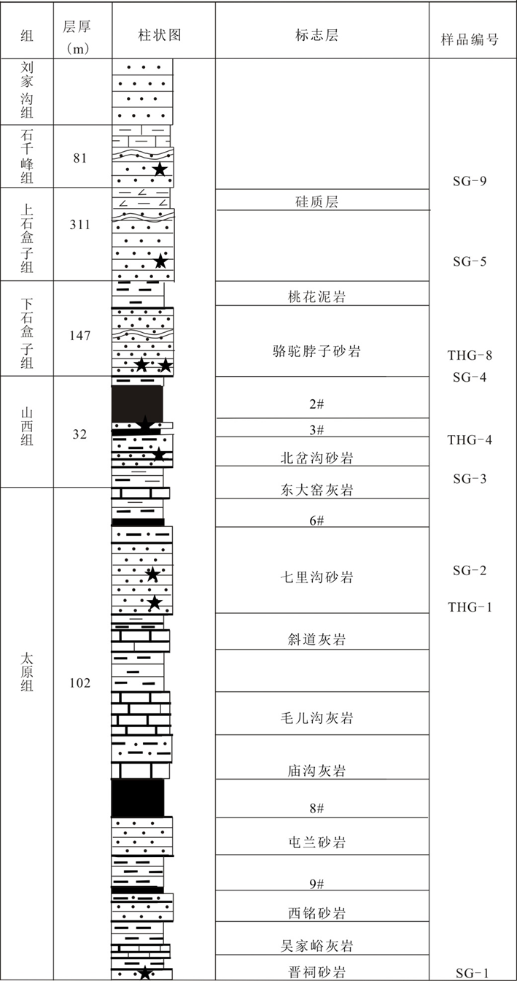
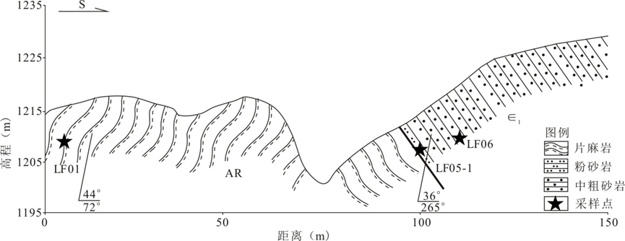
研究区地层柱状图及采样层位分布图
地质概况与样品采集
研究区采集点位置图
桃花沟和寺沟采样层位分布图

Slide 8
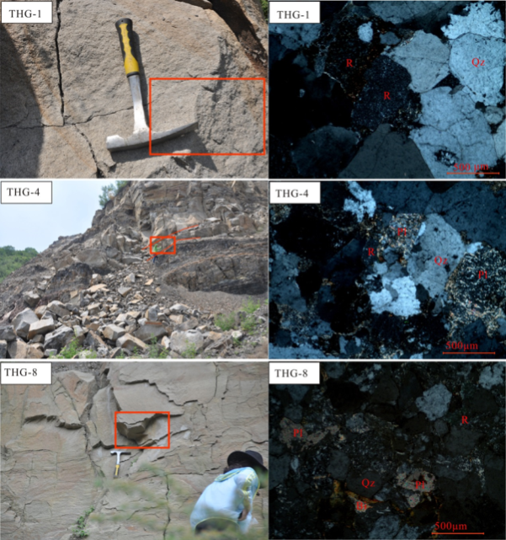
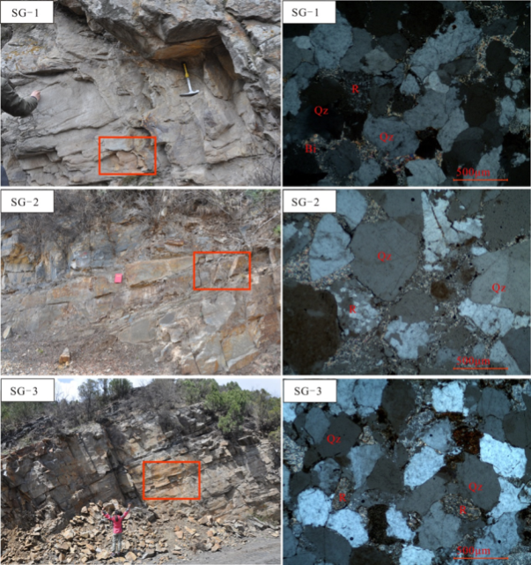
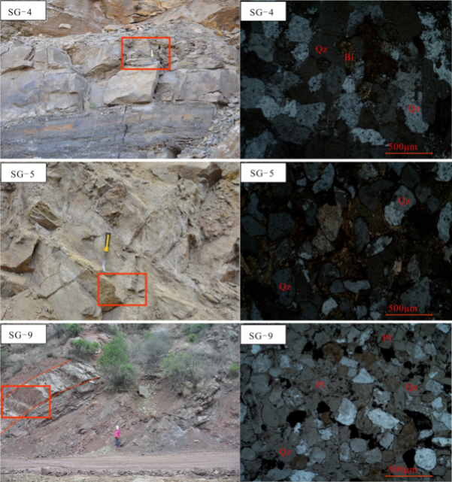
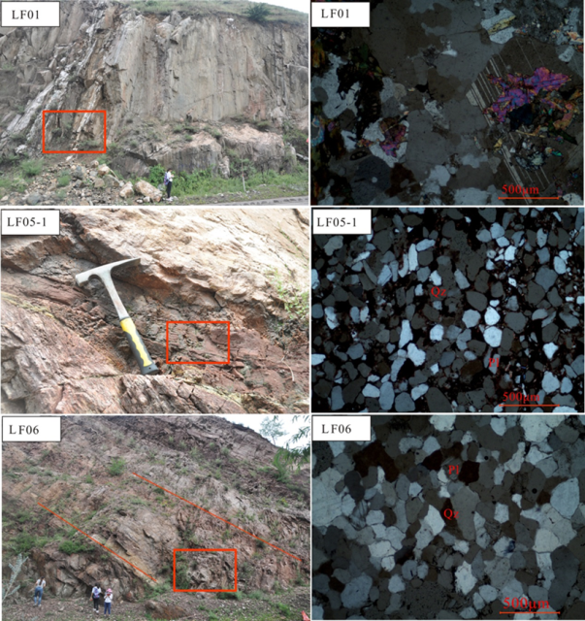
地质概况与样品采集
1、桃花沟样品
2、寺沟样品
主要为石英、岩屑、长石、云母以硅质胶结为主。长石发生绢云母化
2、寺沟样品
3、娄烦样品
西山煤田野外地质特征及显微镜下照片（红色框内为采样点）
Notes:
主要为石英、岩屑、长石、云母以硅质胶结为主。长石发生绢云母化

Slide 9
汇报提纲
1
研究目的与内容
2
地质概况与样品采集
3
热史模拟
4
太原西山煤田隆升剥蚀史
5
太原史西山煤田煤层气成藏关键时期确定
6
结论与展望

Slide 10
热史模拟—磷灰石裂变径迹测试结果
磷灰石裂变径迹测试数据表
样品编号 | 颗粒数 （n） | Ρs（10⁵/cm²） （Ns） | Dpar （μm） | P（χ2） （%） | 中心年龄 （Ma）（±1σ） | 池年龄 （Ma）（±1σ） | L（μm） （N）
SG-3 | 36 | 4.26 （219） | 2.24 | 22.52 | 59.6±9.9 | 51.3±12.6 | 12.6±1.1 （7）
SG-9 | 40 | 4.06 （1219） | 2.37 | 33.75 | 68.4±5.9 | 69.1±6.2 | 12.7±0.4 （29）
LF01 | 36 | 7.92 （1179） | 1.89 | 42.54 | 56.2±4.5 | 51.5±5.2 | 11.9±0.3 （28）
LF06 | 48 | 7.89 （1067） | 1.75 | 4.62 | 47.1±3.6 | 39.9±4.8 | 12.7±0.2 （63）

Slide 11
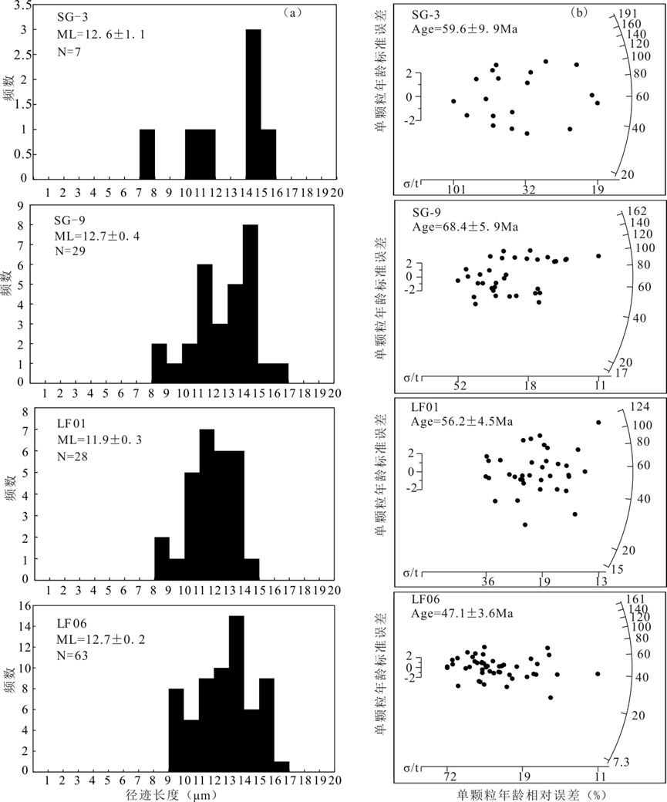
热史模拟—磷灰石裂变径迹测试结果
 | 平均径迹长度（μm）
寺沟 | 12.65
娄烦 | 12.3
磷灰石单颗粒裂变径迹长度图（a）和单颗粒年龄雷达图（b）

Slide 12
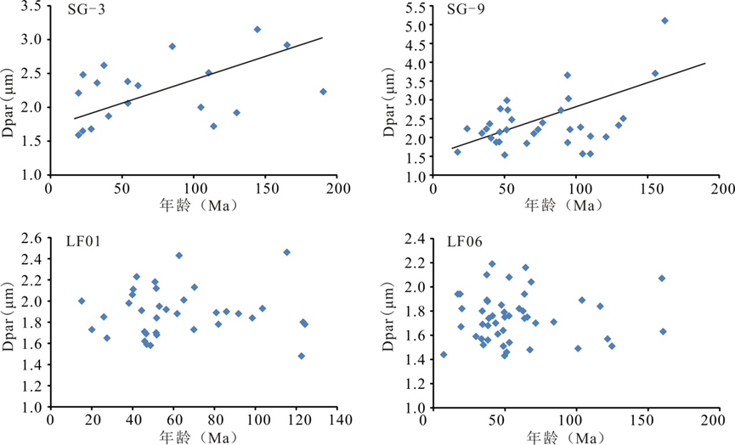
热史模拟—磷灰石裂变径迹测试测试结果
磷灰石单颗粒年龄-Dpar值关系图

Slide 13
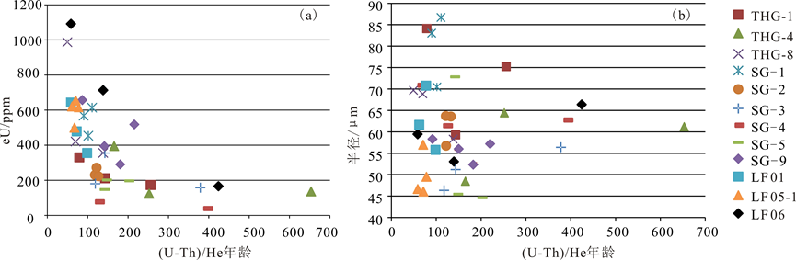
①研究表明（U-Th）/He年龄与eU浓度呈正相关关系时，说明年龄测试值受辐射损伤影响明显，且认为具有低的U含量（~100ppm）和具有高的U含量（~900ppm）的锆石显示出完全相同的辐射损伤，在本次测量的样品锆石（U-Th）/He年龄与eU浓度关系可知，所有样品两者关系均呈负相关关系，因此样品年龄分散与辐射损伤相关性不大，但测量锆石（U-Th）/He年龄受eU浓度影响；
②由本次测量的锆石（U-Th）/He年龄与颗粒半径关系可知，THG-4、SG-3、LF06样品锆石（U-Th）/He年龄与颗粒半径呈正相关，而THG-1、THG-8、SG-4、SG-9样品（U-Th）/He年龄与颗粒半径呈负相关，表明样品年龄分散可能与颗粒半径有关；③当颗粒内eU浓度小于5ppm时，U和Th的植入效应明显，本次测量各分散年龄样品的eU远远大于5ppm，因此西山样品年龄不受此因素影响
热史模拟—锆石(U-Th)/He测试结果
（U-Th）/He年龄选择标准
辐射损伤 |  | U和Th的植入效应 | 颗粒大小
eU | U | eU | 尽量选大
eU与年龄呈正比 | 100~900ppm | >5ppm
eU=U+0.235Th
eU与锆石（U-Th）/He年龄关系（a）；颗粒半径与锆石（U-Th）/He年龄关系（b）
Notes:
①研究表明（U-Th）/He年龄与eU浓度呈正相关关系时，说明年龄测试值受辐射损伤影响明显，且认为具有低的U含量（~100ppm）和具有高的U含量（~900ppm）的锆石显示出完全相同的辐射损伤，在本次测量的样品锆石（U-Th）/He年龄与eU浓度关系可知，所有样品两者关系均呈负相关关系，因此样品年龄分散与辐射损伤相关性不大，但测量锆石（U-Th）/He年龄受eU浓度影响；
②由本次测量的锆石（U-Th）/He年龄与颗粒半径关系可知，THG-4、SG-3、LF06样品锆石（U-Th）/He年龄与颗粒半径呈正相关，而THG-1、THG-8、SG-4、SG-9样品（U-Th）/He年龄与颗粒半径呈负相关，表明样品年龄分散可能与颗粒半径有关；③当颗粒内eU浓度小于5ppm时，U和Th的植入效应明显，本次测量各

Slide 14
①研究表明（U-Th）/He年龄与eU浓度呈正相关关系时，说明年龄测试值受辐射损伤影响明显，且认为具有低的U含量（~100ppm）和具有高的U含量（~900ppm）的锆石显示出完全相同的辐射损伤，在本次测量的样品锆石（U-Th）/He年龄与eU浓度关系可知，所有样品两者关系均呈负相关关系，因此样品年龄分散与辐射损伤相关性不大，但测量锆石（U-Th）/He年龄受eU浓度影响；
②由本次测量的锆石（U-Th）/He年龄与颗粒半径关系可知，THG-4、SG-3、LF06样品锆石（U-Th）/He年龄与颗粒半径呈正相关，而THG-1、THG-8、SG-4、SG-9样品（U-Th）/He年龄与颗粒半径呈负相关，表明样品年龄分散可能与颗粒半径有关；③当颗粒内eU浓度小于5ppm时，U和Th的植入效应明显，本次测量各分散年龄样品的eU远远大于5ppm，因此西山样品年龄不受此因素影响
热史模拟—锆石(U-Th)/He测试结果
（U-Th）/He年龄选择标准
辐射损伤 |  | U和Th的植入效应 | 颗粒大小
eU | U | eU | 尽量选大
eU与年龄呈正比 | 100~900ppm | >5ppm
eU=U+0.235Th
eU与锆石（U-Th）/He年龄关系（a）；颗粒半径与锆石（U-Th）/He年龄关系（b）

Slide 15
热史模拟—锆石(U-Th)/He测试结果
桃花沟锆石（U-Th）/He测试结果
样品号 | 层位/岩性 | ²³²Th （ppm） | ²³⁸U （ppm） | He （ncc） | Th/U | eU （ppm） | Ft | R （μm） | 修正年龄 （Ma） | ±1σ （Ma）
*THG-1-1 | 石炭系太原组顶/砂岩 | 139.1 | 140.4 | 67.7 | 0.99 | 173.1 | 0.82 | 75.2 | 256.1 | 15.9
*THG-1-2 |  | 341.6 | 249.8 | 60.7 | 1.37 | 330.1 | 0.84 | 84.1 | 79.3 | 4.9
THG-1-3 |  | 155.8 | 174.6 | 24.3 | 0.89 | 211.2 | 0.78 | 59.3 | 143.3 | 8.9
THG-1 |  | 155.8 | 174.6 | 24.3 | 0.89 | 211.2 | 0.78 | 59.3 | 143.3 | 8.9
*THG-4-1 | 二叠系山西组中部/砂岩 | 81.9 | 104.1 | 27.6 | 0.79 | 123.4 | 0.80 | 64.4 | 252.2 | 15.6
THG-4-2 |  | 273.8 | 330.7 | 41.6 | 0.83 | 395.0 | 0.73 | 48.4 | 165.5 | 10.3
*THG-4-3 |  | 84 | 116.8 | 82.9 | 0.72 | 136.5 | 0.79 | 61.1 | 653.5 | 40.5
THG-4 |  | 273.8 | 330.7 | 41.6 | 0.83 | 395.0 | 0.73 | 48.4 | 165.5 | 10.3
THG-8-1 | 二叠系下石盒子组/砂岩 | 159.4 | 318.3 | 48.9 | 0.50 | 355.8 | 0.78 | 58.2 | 138.3 | 8.6
*THG-8-2 |  | 200.3 | 940.2 | 52.2 | 0.21 | 987.3 | 0.81 | 69.6 | 49.6 | 3.1
*THG-8-3 |  | 225.4 | 367.5 | 33.6 | 0.61 | 420.4 | 0.80 | 68.8 | 70.2 | 4.4
THG-8 |  | 159.4 | 318.3 | 48.9 | 0.50 | 355.8 | 0.78 | 58.2 | 138.3 | 8.6
选择符合上述标准的数据进行加权平均
Ft：修正指数；
R颗粒半径；
*数据表示不计入平均值计算；
黑色数据为样品单颗粒年龄的平均值。

Slide 16
热史模拟—锆石(U-Th)/He测试结果
寺沟锆石（U-Th/He）测试结果
样品号 | 层位/岩性 | ²³²Th （ppm） | ²³⁸U （ppm） | He （ncc） | Th/U | eU （ppm） | Ft | R （μm） | 修正年龄 （Ma） | ±1σ （Ma）
SG-1-1 | 石炭系太原组底/砂岩 | 454.4 | 461.5 | 133.1 | 0.98 | 568.3 | 0.84 | 83.0 | 90.1 | 5.6
SG-1-2 |  | 496.6 | 497.4 | 177.4 | 1.00 | 614.1 | 0.85 | 86.6 | 111.0 | 6.9
SG-1-3 |  | 476.9 | 341.6 | 84.0 | 1.40 | 453.7 | 0.82 | 70.4 | 101.7 | 6.3
SG-1 |  | 476.9 | 433.5 | 131.5 | 1.13 | 545.4 | 0.83 | 80.0 | 100.9 | 6.3
SG-2-1 | 石炭系太原组顶/砂岩 | 228.6 | 176.5 | 23.5 | 1.29 | 230.3 | 0.77 | 56.7 | 118.2 | 7.3
SG-2-2 |  | 249.4 | 164.6 | 25.1 | 1.51 | 223.2 | 0.79 | 63.9 | 126.8 | 7.9
SG-2-3 |  | 220.0 | 220.4 | 36.3 | 1.00 | 272.1 | 0.80 | 64.0 | 122.1 | 7.6
SG-2 |  | 232.7 | 187.2 | 28.3 | 1.27 | 241.9 | 0.79 | 61.5 | 122.4 | 7.6
SG-3-1 | 二叠系山西组底/砂岩 | 157.3 | 143.6 | 5.6 | 1.09 | 180.6 | 0.69 | 46.4 | 118.9 | 7.4
*SG-3-2 |  | 173.1 | 116.9 | 36.3 | 1.48 | 157.6 | 0.76 | 56.3 | 379.0 | 23.5
SG-3-3 |  | 166.6 | 316.0 | 19.8 | 0.53 | 355.2 | 0.74 | 51.2 | 142.8 | 8.9
SG-3 |  | 162.0 | 229.8 | 12.71 | 0.81 | 267.9 | 0.72 | 48.83 | 130.9 | 8.2
SG-4-1 | 二叠系下石盒子组底/砂岩 | 71.1 | 60.7 | 10.6 | 0.79 | 77.4 | 0.79 | 61.4 | 126.3 | 7.8
*SG-4-2 |  | 51.3 | 26.7 | 18.5 | 0.79 | 38.8 | 0.79 | 62.8 | 395.0 | 24.5
*SG-4-3 |  | 582.9 | 471.2 | 75.2 | 0.81 | 608.2 | 0.81 | 70.6 | 71.3 | 4.4
SG-4 |  | 71.1 | 60.7 | 10.6 | 0.79 | 77.4 | 0.79 | 61.4 | 126.3 | 7.8
SG-5-1 | 二叠系上石盒子组/砂岩 | 76.2 | 129.6 | 30.8 | 0.59 | 147.6 | 0.82 | 72.5 | 142.3 | 8.8
SG-5-2 |  | 56.7 | 183.5 | 11.9 | 0.31 | 196.8 | 0.71 | 44.8 | 203.3 | 12.6
SG-5-3 |  | 74.5 | 184.0 | 10.3 | 0.41 | 201.5 | 0.72 | 45.6 | 148.0 | 9.2
SG-5 |  | 69.2 | 165.7 | 17.7 | 0.43 | 182.0 | 0.75 | 54.3 | 164.5 | 10.2
SG-9-1 | 二叠系石千峰组/砂岩 | 200.3 | 347.2 | 34.9 | 0.58 | 394.3 | 0.77 | 55.9 | 141.3 | 8.8
*SG-9-2 |  | 351.7 | 574.9 | 48.5 | 0.61 | 657.5 | 0.79 | 58.1 | 86.6 | 5.37
SG-9-3 |  | 182.2 | 247.8 | 43.1 | 0.74 | 290.6 | 0.76 | 52.6 | 180.7 | 11.20
SG-9-4 |  | 174.1 | 477.1 | 90.4 | 0.36 | 518.0 | 0.78 | 57.0 | 215.6 | 13.37
SG-9 |  | 185.5 | 357.4 | 56.1 | 0.56 | 388.9 | 0.77 | 55.2 | 179.2 | 10

Slide 17
热史模拟—锆石(U-Th)/He测试结果
娄烦锆石（U-Th/He）测试结果
样品号 | 层位/岩性 | ²³²Th （ppm） | ²³⁸U （ppm） | He （ncc） | Th/U | eU （ppm） | Ft | R （μm） | 修正年龄 （Ma） | ±1σ （Ma）
LF01-1 | 基底片麻岩 | 264.9 | 581.0 | 32.2 | 0.46 | 643.2 | 0.79 | 61.3 | 58.9 | 3.6
LF01-2 |  | 149.8 | 320.0 | 29.4 | 0.47 | 355.2 | 0.77 | 55.9 | 98.6 | 6.1
LF01-3 |  | 208.2 | 429.7 | 46.5 | 0.48 | 478.7 | 0.82 | 70.5 | 72.8 | 4.5
LF01 |  | 207.6 | 443.6 | 36.0 | 0.47 | 492.4 | 0.79 | 62.5 | 76.8 | 4.8
LF05-1-1 | 寒武系霍山砂岩 | 342.8 | 573.6 | 29.2 | 0.60 | 654.2 | 0.78 | 57.2 | 70.4 | 4.4
LF05-1-2 |  | 286.0 | 432.3 | 12.3 | 0.66 | 499.5 | 0.72 | 45.6 | 67.3 | 4.2
LF05-1-3 |  | 153.1 | 584.9 | 13.9 | 0.26 | 620.9 | 0.73 | 46.5 | 61.5 | 3.8
LF05-1-4 |  | 372.1 | 528.5 | 19.3 | 0.70 | 615.9 | 0.73 | 49.5 | 77.7 | 4.8
LF05-1 |  | 288.5 | 529.8 | 18.7 | 0.56 | 597.6 | 0.74 | 49.7 | 69.2 | 4.3
*LF06-1 | 寒武系霍山砂岩 | 267.7 | 111.5 | 63.9 | 2.40 | 174.4 | 0.79 | 66.6 | 424.1 | 26.3
LF06-2 |  | 1339.2 | 776.7 | 39.2 | 1.72 | 1091.4 | 0.77 | 59.4 | 58.7 | 3.6
*LF06-3 |  | 892.1 | 512.7 | 51.6 | 1.74 | 722.3 | 0.75 | 52.7 | 139.0 | 8.6
LF06 |  | 1339.2 | 776.7 | 39.2 | 1.72 | 1091.4 | 0.77 | 59.4 | 58.7 | 3.6
剖面名称 | 锆石(U-Th)/He年龄（Ma） | 热事件发生时期
桃花沟 | 138.3~165.5 | 中侏罗-早白垩世
寺沟 | 100.9~179.2 | 早侏罗-早白垩世
娄烦 | 58.7~76.8 | 晚白垩-古新世

Slide 18
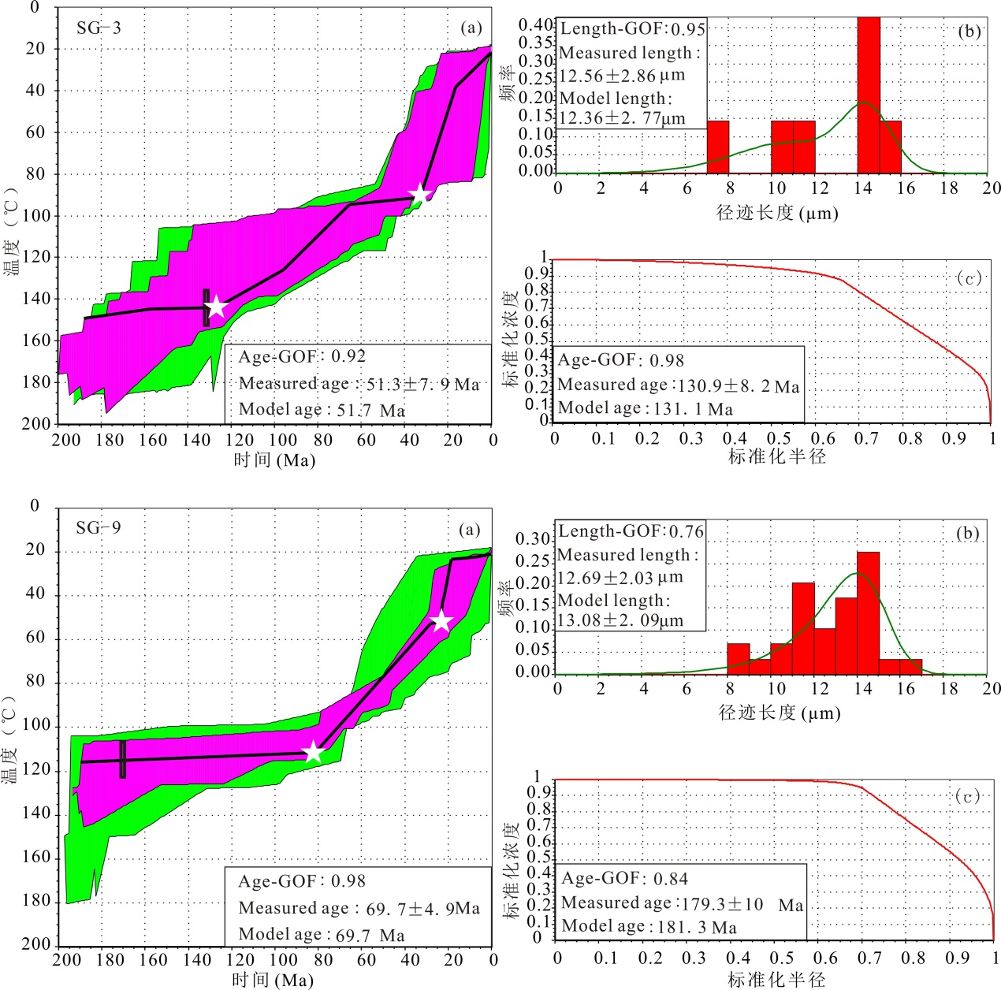
热史模拟
1、寺沟
0.79℃/km
1.67℃/km
太原西山寺沟磷灰石裂变径迹热史模拟图

Slide 19
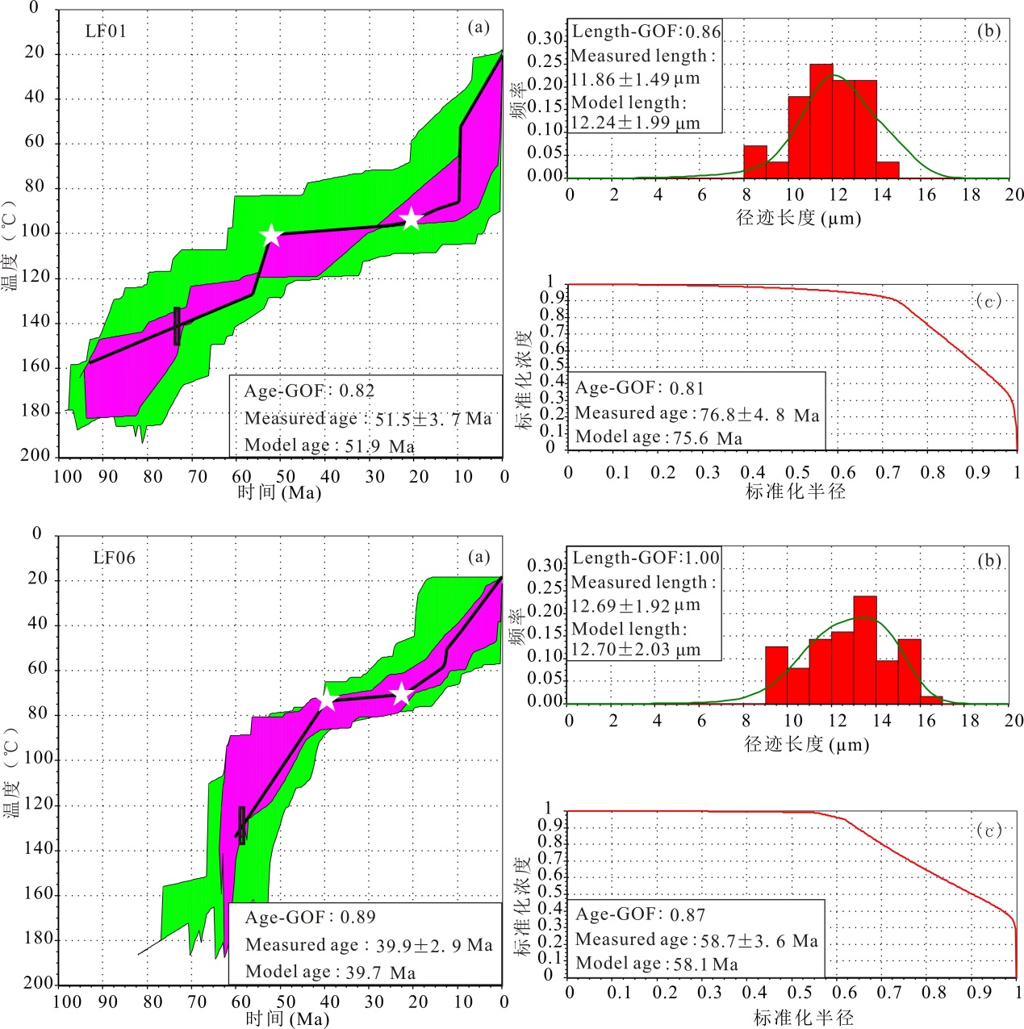
热史模拟
2、娄烦
0.46℃/km
4.71℃/km
太原西山娄烦磷灰石裂变径迹热史模拟图

Slide 20
热史模拟
寺沟 | 晚白垩世之前 | 晚白垩世至中新世 | 中新世至今
 | 缓慢隆升阶段 | 快速隆升阶段 | 加速隆升阶段
娄烦 | 始新世之前 | 始新世至中新世 | 中新世以来
 | 快速隆升阶段 | 缓慢隆升阶段 | 快速隆升阶段
太原西山所有样品的热演化史都呈单调的冷却趋势，即白垩世以来，该区普遍遭受了抬升剥蚀过程。但是寺沟样品和娄烦样品磷灰石裂变径迹模拟曲线表现出抬升过程和阶段时限的不同步性，即白垩世以来，西山煤田与煤田西北部边缘经历了不同的抬升过程，即西山存在区域差异性抬升。

Slide 21
汇报提纲
1
研究目的与内容
2
地质概况与样品采集
3
热史模拟
4
太原西山煤田隆升剥蚀史
5
太原史西山煤田煤层气成藏关键时期确定
6
结论与展望

Slide 22
太原西山煤田隆升剥蚀史
反映平均速率
对于年龄-封闭温度法，其计算得到的隆升速率代表的是矿物开始记录年龄至今的时间内的平均隆升速率，因此理论上是热史模拟中对应时间以来不同隆升速率阶段的构造抬升过程的综合反映，相应地，年龄-封闭温度法计算的隆升速率应该处于缓慢（快速）隆升阶段和快速（加速）隆升阶段的隆升速率之间
基于热史模拟法、年龄封闭温度法和矿物对法的太原西山隆升速率（m/Ma）
样品号 | 热史模拟法 |  | 年龄-封闭温度法 |  |  |  | 矿物对（AFT/ZHe）
 | 隆升速率 （时间区间） | 隆升速率 （时间区间） | AFT |  | ZHe |  | 隆升速率 （时间区间）
 |  |  | 年龄 （Ma） | 隆升速率 | 年龄 （Ma） | 隆升速率
SG-1~SG-2 | - | - | - | - | 122.4~100.9 | 27 | -
SG-3 | 9.1（126~32.5） | 63 （32.5至今） | 51.3 | 56 | 130.9 | 23 | 17 （130.9~51.3）
SG-4 | - | - | - | - | 126.3 | 24 | -
SG-5 | - | - | - | - | 164.5 | 18 | -
SG-9 | 30 （88~21） | 33 （21至今） | 69.1 | 41 | 179.2 | 17 | 12 （179.2~69.1）
LF01 | 4.6 （51.9~21） | 102 （21至今） | 51.5 | 55 | 76.8 | 67 | 90 （76.8~51.5）
LF05-1 | - | - | - | - | 69.2 | 74 | -
LF06 | 4.8 （40~22） | 65 （22至今） | 47.1 | 61 | 58.7 | 88 | 197 （58.7~47.1）
THG-1 | - | - | - | - | 143.3 | 21 | -
THG-4 | - | - | - | - | 165.5 | 18 | -
THG-8 | - | - | - | - | 138.3 | 22 | -
Notes:
对于年龄-封闭温度法，其计算得到的隆升速率代表的是矿物开始记录年龄至今的时间内的平均隆升速率，因此理论上是热史模拟中对应时间以来不同隆升速率阶段的构造抬升过程的综合反映，相应地，年龄-封闭温度法计算的隆升速率应该处于缓慢（快速）隆升阶段和快速（加速）隆升阶段的隆升速率之间

Slide 23
太原西山煤田隆升剥蚀史
1.假定参数磷灰石裂变径迹封闭温度为120℃，锆石（U-Th）/He封闭温度为200℃，太原西山地表年平均温度为20℃，晚侏罗世-早白垩世地温梯度为60℃/km和晚白垩世以来地温梯度35℃/km
基于热史模拟法、年龄封闭温度法和矿物对法的太原西山隆升速率（m/Ma）
样品号 | 热史模拟法 |  | 年龄-封闭温度法 |  |  |  | 矿物对（AFT/ZHe）
 | 隆升速率 （时间区间） | 隆升速率 （时间区间） | AFT |  | ZHe |  | 隆升速率 （时间区间）
 |  |  | 年龄 （Ma） | 隆升速率 | 年龄 （Ma） | 隆升速率
SG-1~SG-2 | - | - | - | - | 122.4~100.9 | 27 | -
SG-3 | 9.1（126~32.5） | 63 （32.5至今） | 51.3 | 56 | 130.9 | 23 | 17 （130.9~51.3）
SG-4 | - | - | - | - | 126.3 | 24 | -
SG-5 | - | - | - | - | 164.5 | 18 | -
SG-9 | 30 （88~21） | 33 （21至今） | 69.1 | 41 | 179.2 | 17 | 12 （179.2~69.1）
LF01 | 4.6 （51.9~21） | 102 （21至今） | 51.5 | 55 | 76.8 | 67 | 90 （76.8~51.5）
LF05-1 | - | - | - | - | 69.2 | 74 | -
LF06 | 4.8 （40~22） | 65 （22至今） | 47.1 | 61 | 58.7 | 88 | 197 （58.7~47.1）
THG-1 | - | - | - | - | 143.3 | 21 | -
THG-4 | - | - | - | - | 165.5 | 18 | -
THG-8 | - | - | - | - | 138.3 | 22 | -
2.侏罗世以来，桃花沟和寺沟具有相似的隆升速率，因此太原西山煤田东北部和西南部具有相似的隆升史
3.白垩纪至中新世的快速隆升阶段中新世至今的加速隆升阶段
4.缓慢隆升阶段的隆升速率明显小于快速隆升阶段的隆升速率，。娄烦剖面自晚白垩世以来，晚白垩世-始新世的隆升速率最快，为90~197m/Ma，始新世-中新世隆升速率最慢，为4.6~4.8m/Ma。
Notes:
1.假定参数磷灰石裂变径迹封闭温度为120℃，锆石（U-Th）/He封闭温度为200℃，太原西山地表年平均温度为20℃，晚侏罗世-早白垩世地温梯度为60℃/km和晚白垩世以来地温梯度35℃/km
2.侏罗世以来，桃花沟和寺沟具有相似的隆升速率，因此太原西山煤田东北部和西南部具有相似的隆升史
3.白垩纪至中新世的快速隆升阶段中新世至今的加速隆升阶段
4.缓慢隆升阶段的隆升速率明显小于快速隆升阶段的隆升速率，。娄烦剖面自晚白垩世以来，晚白垩世-始新世的隆升速率最快，为90~197m/Ma，始新世-中新世隆升速率最慢，为4.6~4.8m/Ma。

Slide 24
汇报提纲
1
研究目的与内容
2
地质概况与样品采集
3
热史模拟
4
太原西山煤田隆升剥蚀史
5
太原西山煤田煤层气成藏关键时期确定
6
结论与展望

Slide 25
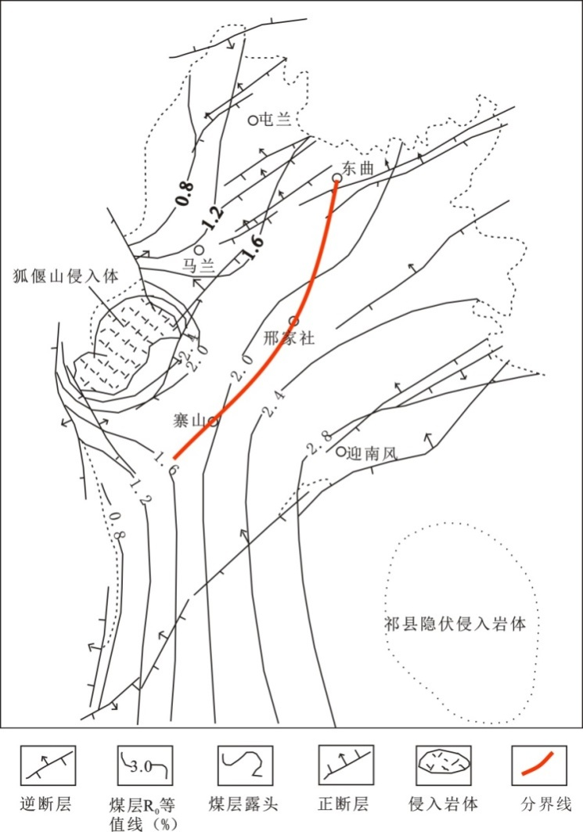
煤层气成藏关键时期确定
阶段 地区 | 三叠纪之前 | 晚三叠-早侏罗世 | 晚侏罗-早白垩世 | 晚白垩-中新世 | 中新世以来
西部 | 深成变质作用 | 深成变质作用 | 异常热变质作用 | 热变质作用停止，地层持续抬升 | 地层加速抬升
东部 | 深成变质作用 | 异常热变质作用 | 热变质作用停止
1、东区在晚三叠-早侏罗世生气量达到最大值，镜质组反射率最大
2、西区在晚侏罗-早白垩世生气量达到最大值，镜质组反射率最大
3、地层由快速抬升变为中新世以来的加速抬升，因此中新世至今的构造抬升是现今煤层气保存的重要因素
太原西山煤田岩浆活动与镜质组反射率Ro等值图

Slide 26
汇报提纲
1
研究目的与内容
2
地质概况与样品采集
3
热史模拟
4
太原西山煤田隆升剥蚀史
5
太原史西山煤田煤层气关键时期确定
6
结论与展望

Slide 27
结论与展望-结论
（1）西山煤田东北部和西南部在中生代以来具有相同的抬升史。西山煤田在早侏罗-早白垩世发生抬升冷却事件，西北部边缘娄烦在晚白垩世-古新世发生构造热事件。
（2）西山煤田构造抬升划分为三个阶段：126~88Ma之前缓慢抬升、88~21Ma快速抬升（9.1~30m/Ma）、21Ma至今的加速抬升（33~63m/Ma）；西北部边缘娄烦构造抬升划分为三个阶段：52~40Ma之前的快速抬升、40~21Ma左右缓慢抬升（4.6~4.8m/Ma）、21Ma至今的快速抬升（65~102m/Ma）。
（3）影响现今西山煤田煤层气成藏特征的主要因素是燕山期的祁县隐伏岩体、狐偃山杂岩体异常热源和中新世至今的构造抬升作用。

Slide 28
结论与展望-展望
（1）本文虽然利用多种低温热年代学方法和模拟相结合的方法对西山煤田进行热史恢复，但是磷灰石裂变径迹和锆石（U-Th）/He只能约束60~120℃、160~ 200℃的冷却事件，因此还需要其他低温热年代学的研究；
（2）本文测试磷灰石样品较少，得到的磷灰石单颗粒年龄数据也较少，且只采集太原西山的南部、中部和北部样品，因此需进一步加密采集样品，进行详细的年代学研究。

Slide 29

敬请各位老师批评指正
谢谢

